Slide 1
Pågåande planarbeid

Slide 2
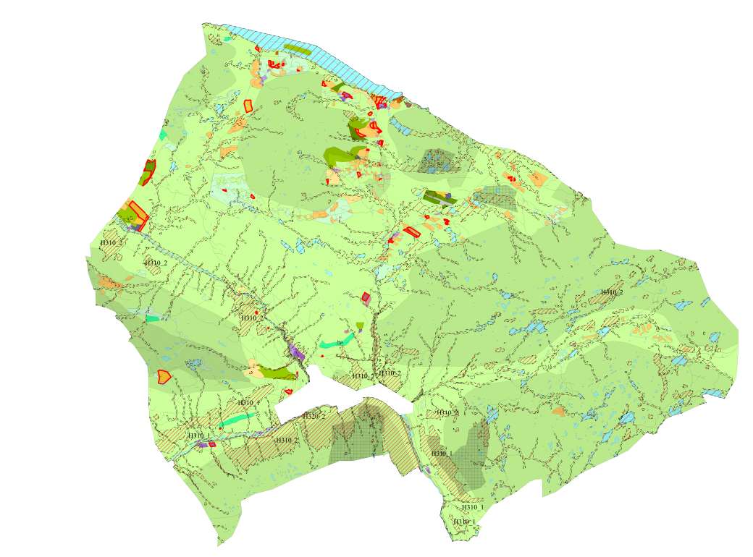

Slide 3
Kommunedelplan for naturmangfald
Mål om å få ein samla oversikt og heilskapleg framtilling av viktige og verdifulle naturområde, naturtypar og artar i kommunen.
Kommunedelplan for naturmangfald vil ha til hensikt å
gje god oversikt over verdifulle naturområde og artar i kommunen, samt gjere denne informasjonen tilgjengeleg
gje betre kunnskapsgrunnlag for ulike interesser som skal verte vurdert opp mot kvarandre i arealforvaltninga, og skape større forutsigbarheit for næringsliv, utbyggingsinteresser og innbyggarar
gje eit godt kunnskapsgrunnlag til framtidige revisjonar av kommuneplanens arealdel og andre relevante kommuneplanar og temaplanar
gje eit utgangspunkt for utarbeiding av områdespesifikke handlingsplanar, til dømes skjøtselsplan for slåttemark og plan for fjerning av piggtrådgjerder som er til skade for vilt

Slide 4
Tema i planarbeidet
Følgande tema er utgangspunkt for planarbeidet:
Verdifulle naturtypar og truga og sårbare artar
Vilt som storfugl, rovfugl og viktige beiteområder for hjortevilt, samt andre funksjonsområde (for eksempel viktige rasteplassar for fugl)
Naturområde som er viktige for barnehagar og skule
Naturområde som er viktige turmål
Natur som har rike opplevelseskvalitetar, symbolverdi eller betyding i kultur og historie

Slide 5
Medverknad
Ønske om at flest mogleg skal kjenne eit eigarskap til planen og engasjere seg, samt få innspel til bevaring av naturmangfald på ein best mogleg måte
Arbeidsmøte med natur- og friluftsorganisasjonar, grunneigarlag, velforeningar, bondelag og liknande
Kommunen ønsker innspel frå dei med kunnskap om naturverdiar i sine nærområde og som kan ha viktig kunnskap

